Slide 1


Ambientes Pedagógicos
para la Inmersión
del Inglés con Enfoque STEM

Slide 2
Objetivo general
Fortalecer las habilidades
lingüísticas y comunicativas
en inglés de los estudiantes
de Educación Básica y media.

Slide 3
Objetivos específicos
-Diseñar estrategias de aprendizaje con Enfoque STEM innovadoras e inclusivas para el fortalecimiento del idioma inglés.
-Aplicar las estrategias diseñadas.
-Evaluar resultados obtenidos.
-Valorar las estrategias aplicadas y procesos.

Slide 4

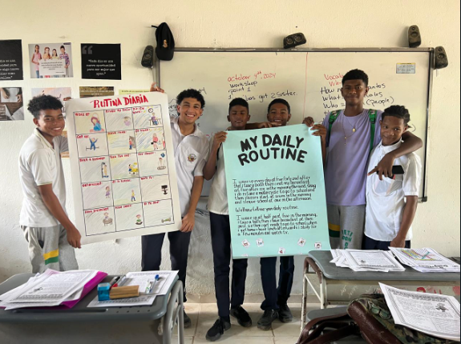
Resultado del proceso
Daily Routines

Slide 5
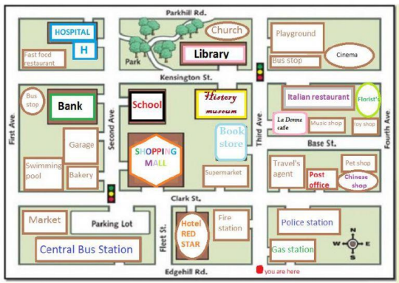
Resultado del proceso
Prepositions

Slide 6
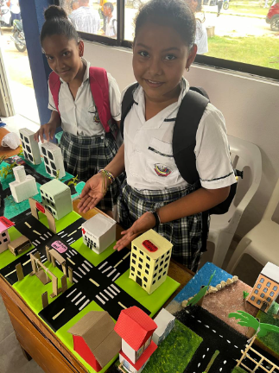
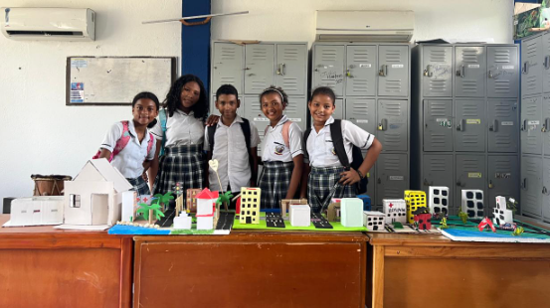
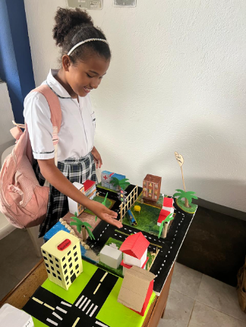
Resultado del proceso
Prepositions

Slide 7
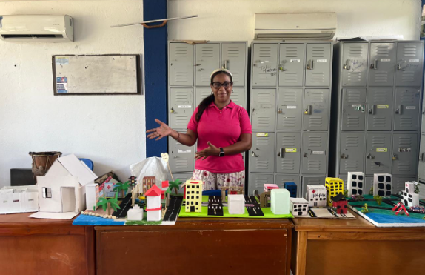
Resultado del proceso
Prepositions

Slide 8
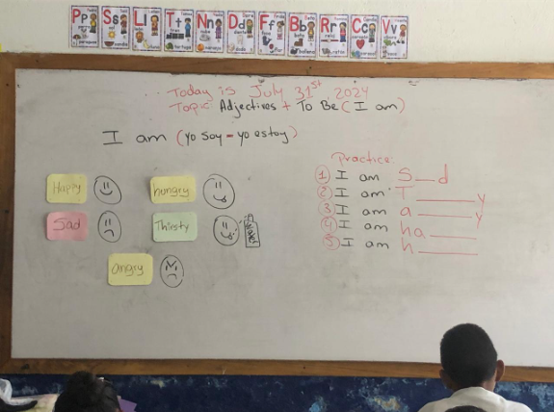

Resultados actuales

Slide 9
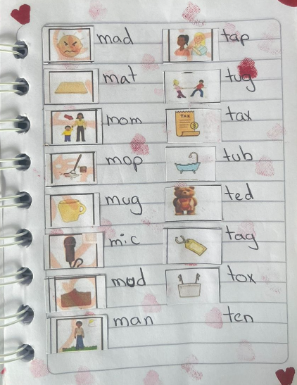
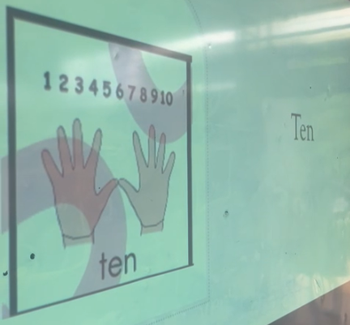
Resultado del proceso
Spelling Bee

Slide 10
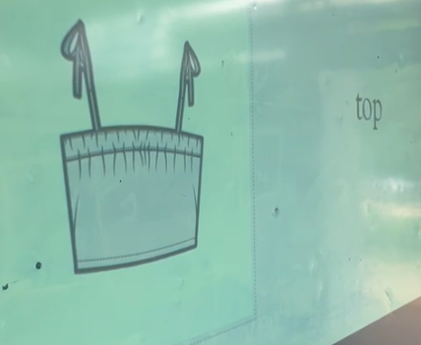
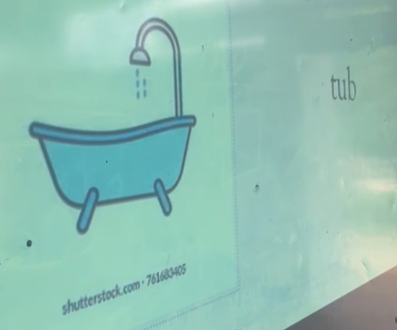
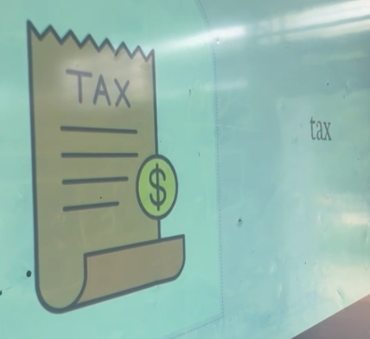
Resultado del proceso
Spelling Bee

Slide 11
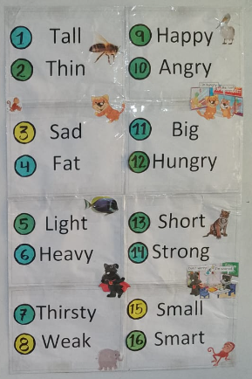
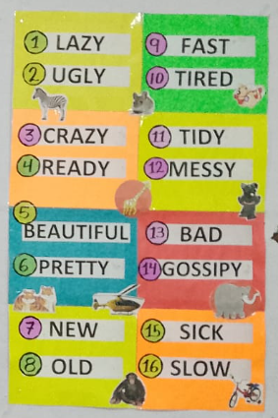
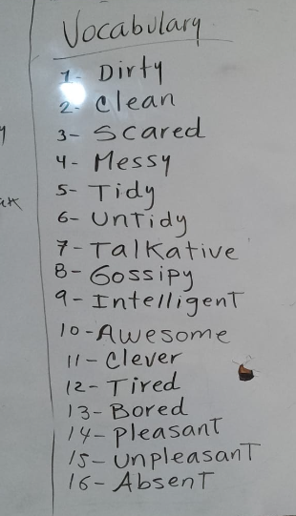
Resultado del proceso

Slide 12
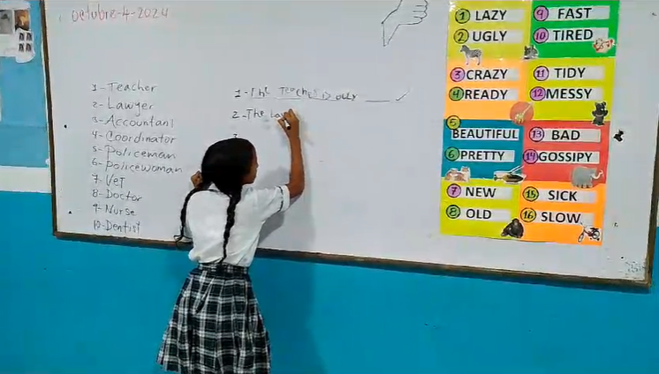
Resultado del proceso
Adjectives
Nouns

Slide 13
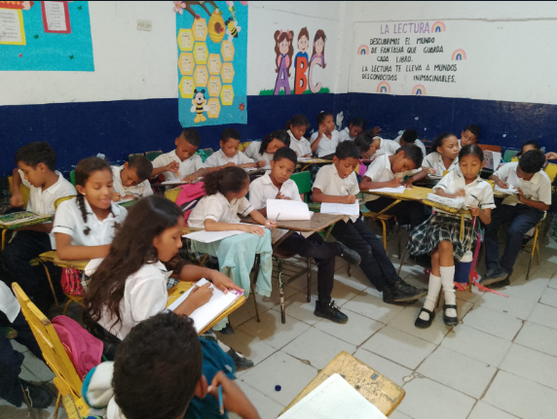
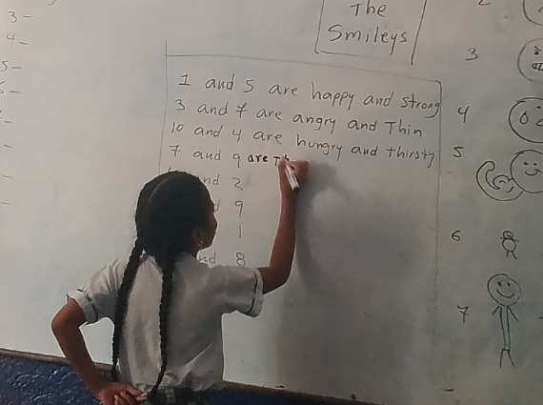
Resultado de aprendizaje

Slide 14
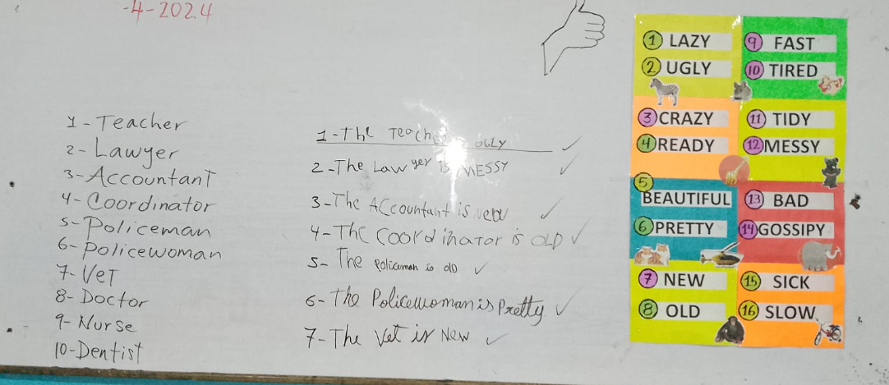
Resultado de aprendizaje

Slide 15
GRACIAS!

